Slide 1

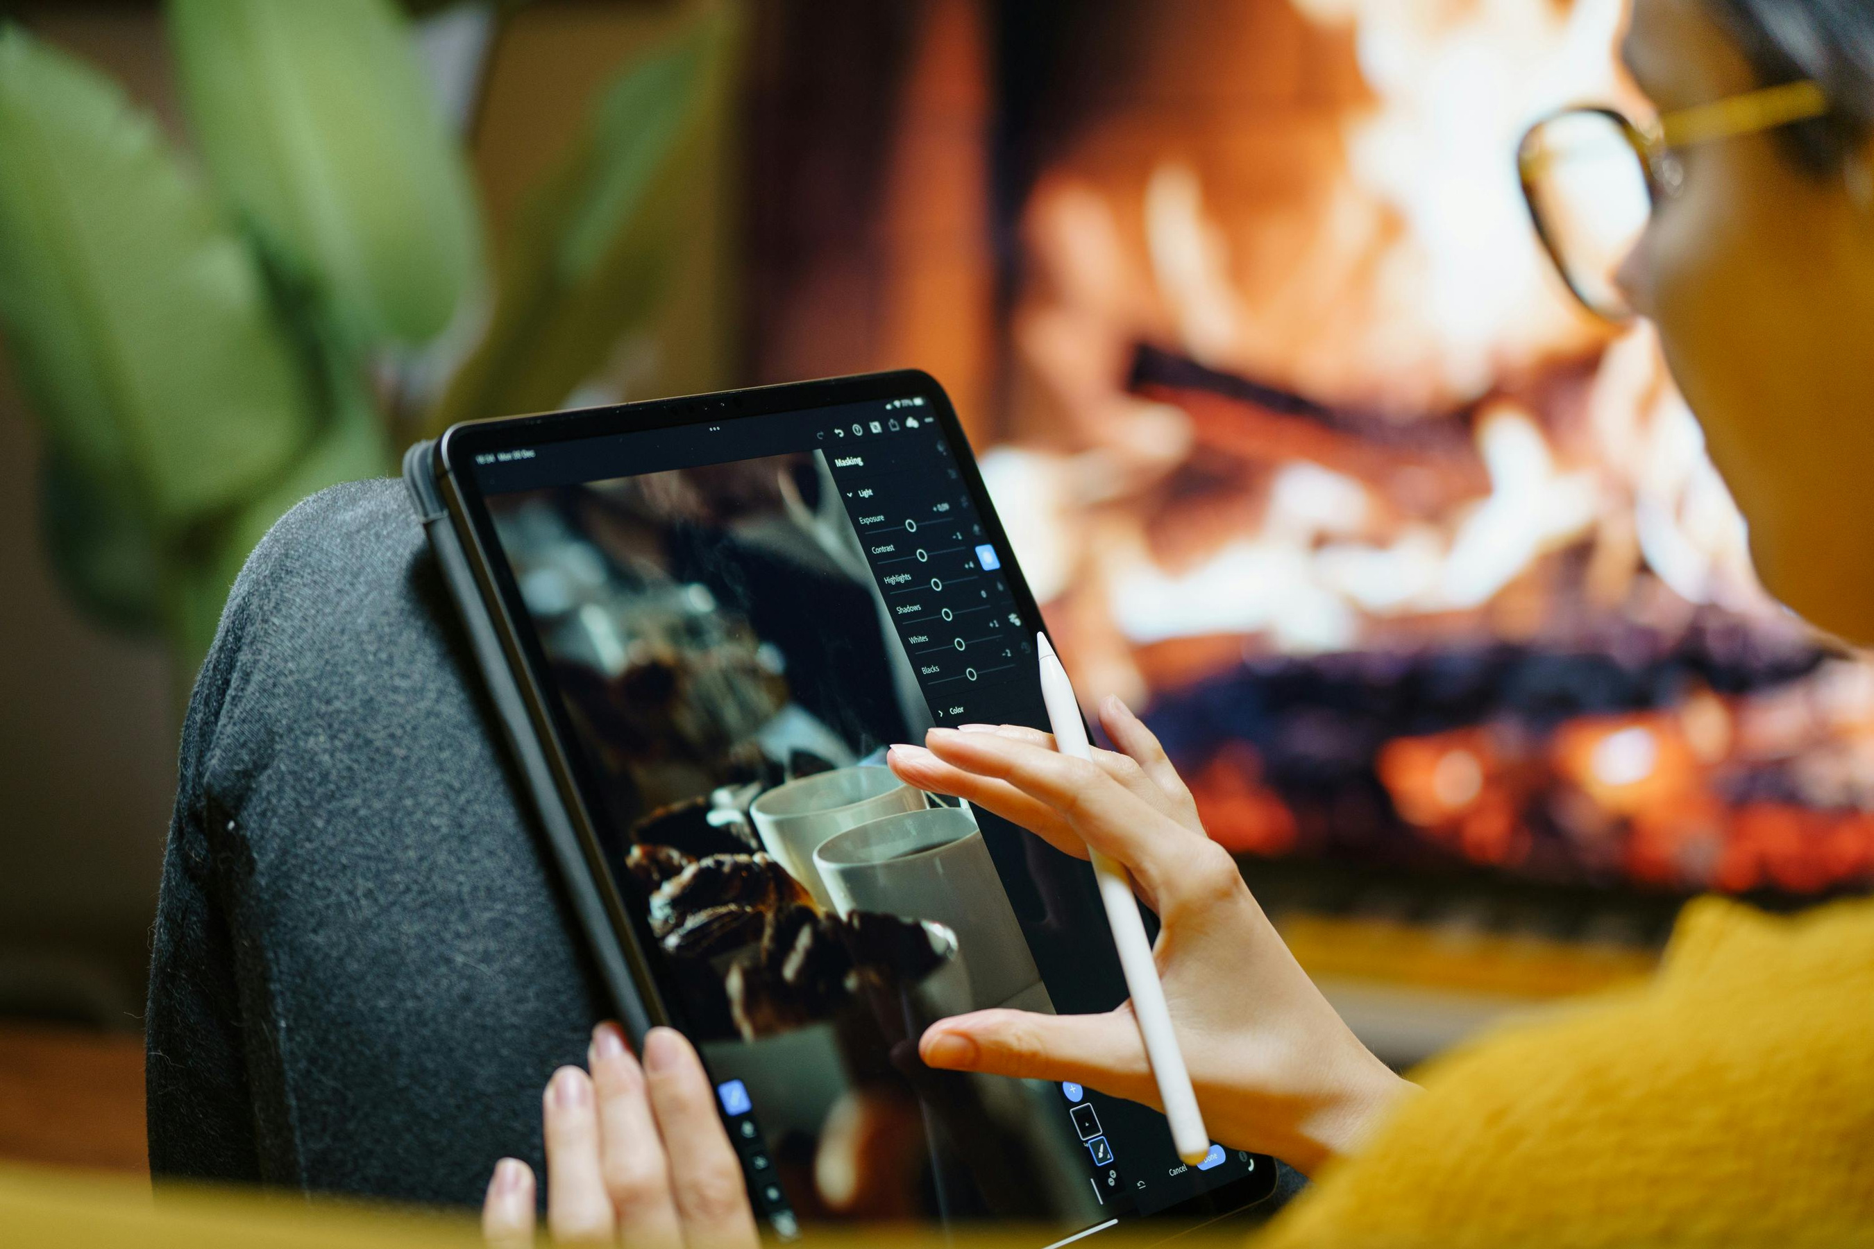

تحرير الصور والفيديوهات على هاتفك الذكي
ورشة عمل
[الوحدة 5 • خدمة التدريب على الثقافة الرقمية]

Slide 2

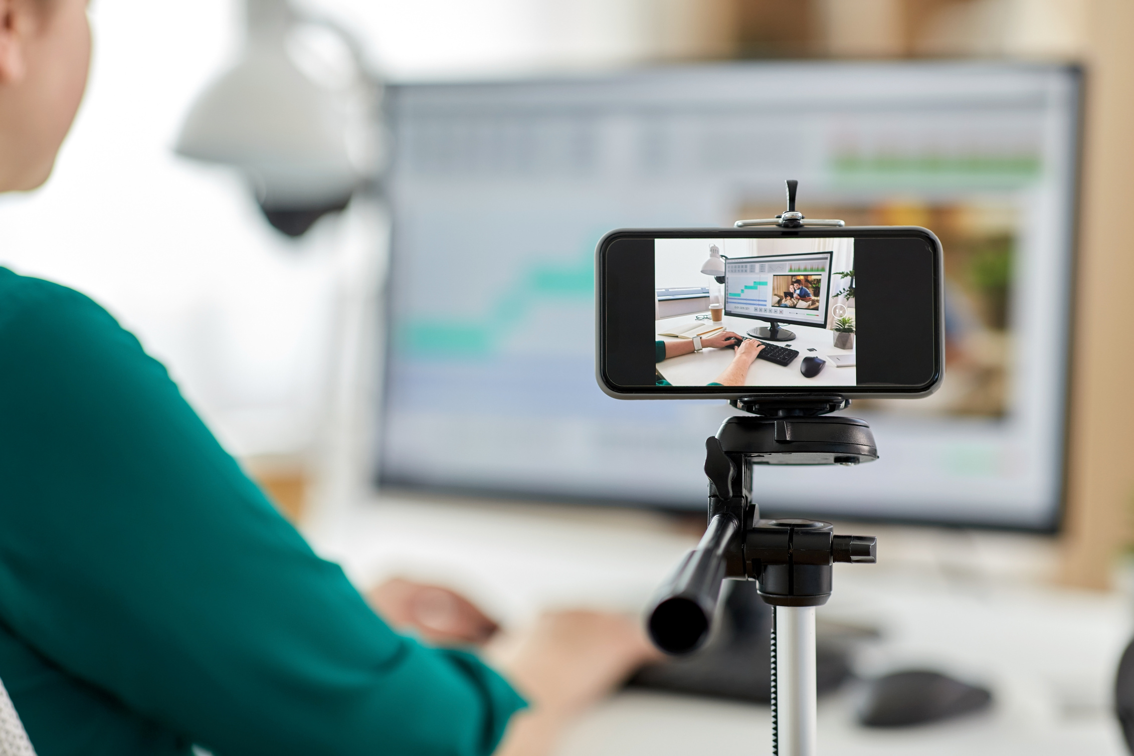
في هذه الورشة ستتعلم
كيفية استخدام تطبيقات تحرير الهواتف الذكية لكل من محتوى الصور والفيديو.
01
تقنيات التحرير الأساسية والمتقدمة لتحسين المحتوى المرئي.
02
إنشاء سير عمل تحرير لتحقيق أقصى قدر من الكفاءة والاتساق
03
تحسين المحتوى للمشاركة على منصات التواصل الاجتماعي المختلفة
04

Slide 3


المحتوى
01
03
05
مقدمة لتطبيقات تحرير الصور على الهواتف الذكية
تقنيات التحرير المتقدمة
تصدير المحتوى المحرر ومشاركته
02
04
تحرير الصور/مقاطع الفيديو على هاتفك الذكي
نصائح لسير عمل التحرير الفعال

Slide 4

النشاط 5.1
مقدمة لتطبيقات تحرير الصور على الهواتف الذكية

Slide 5
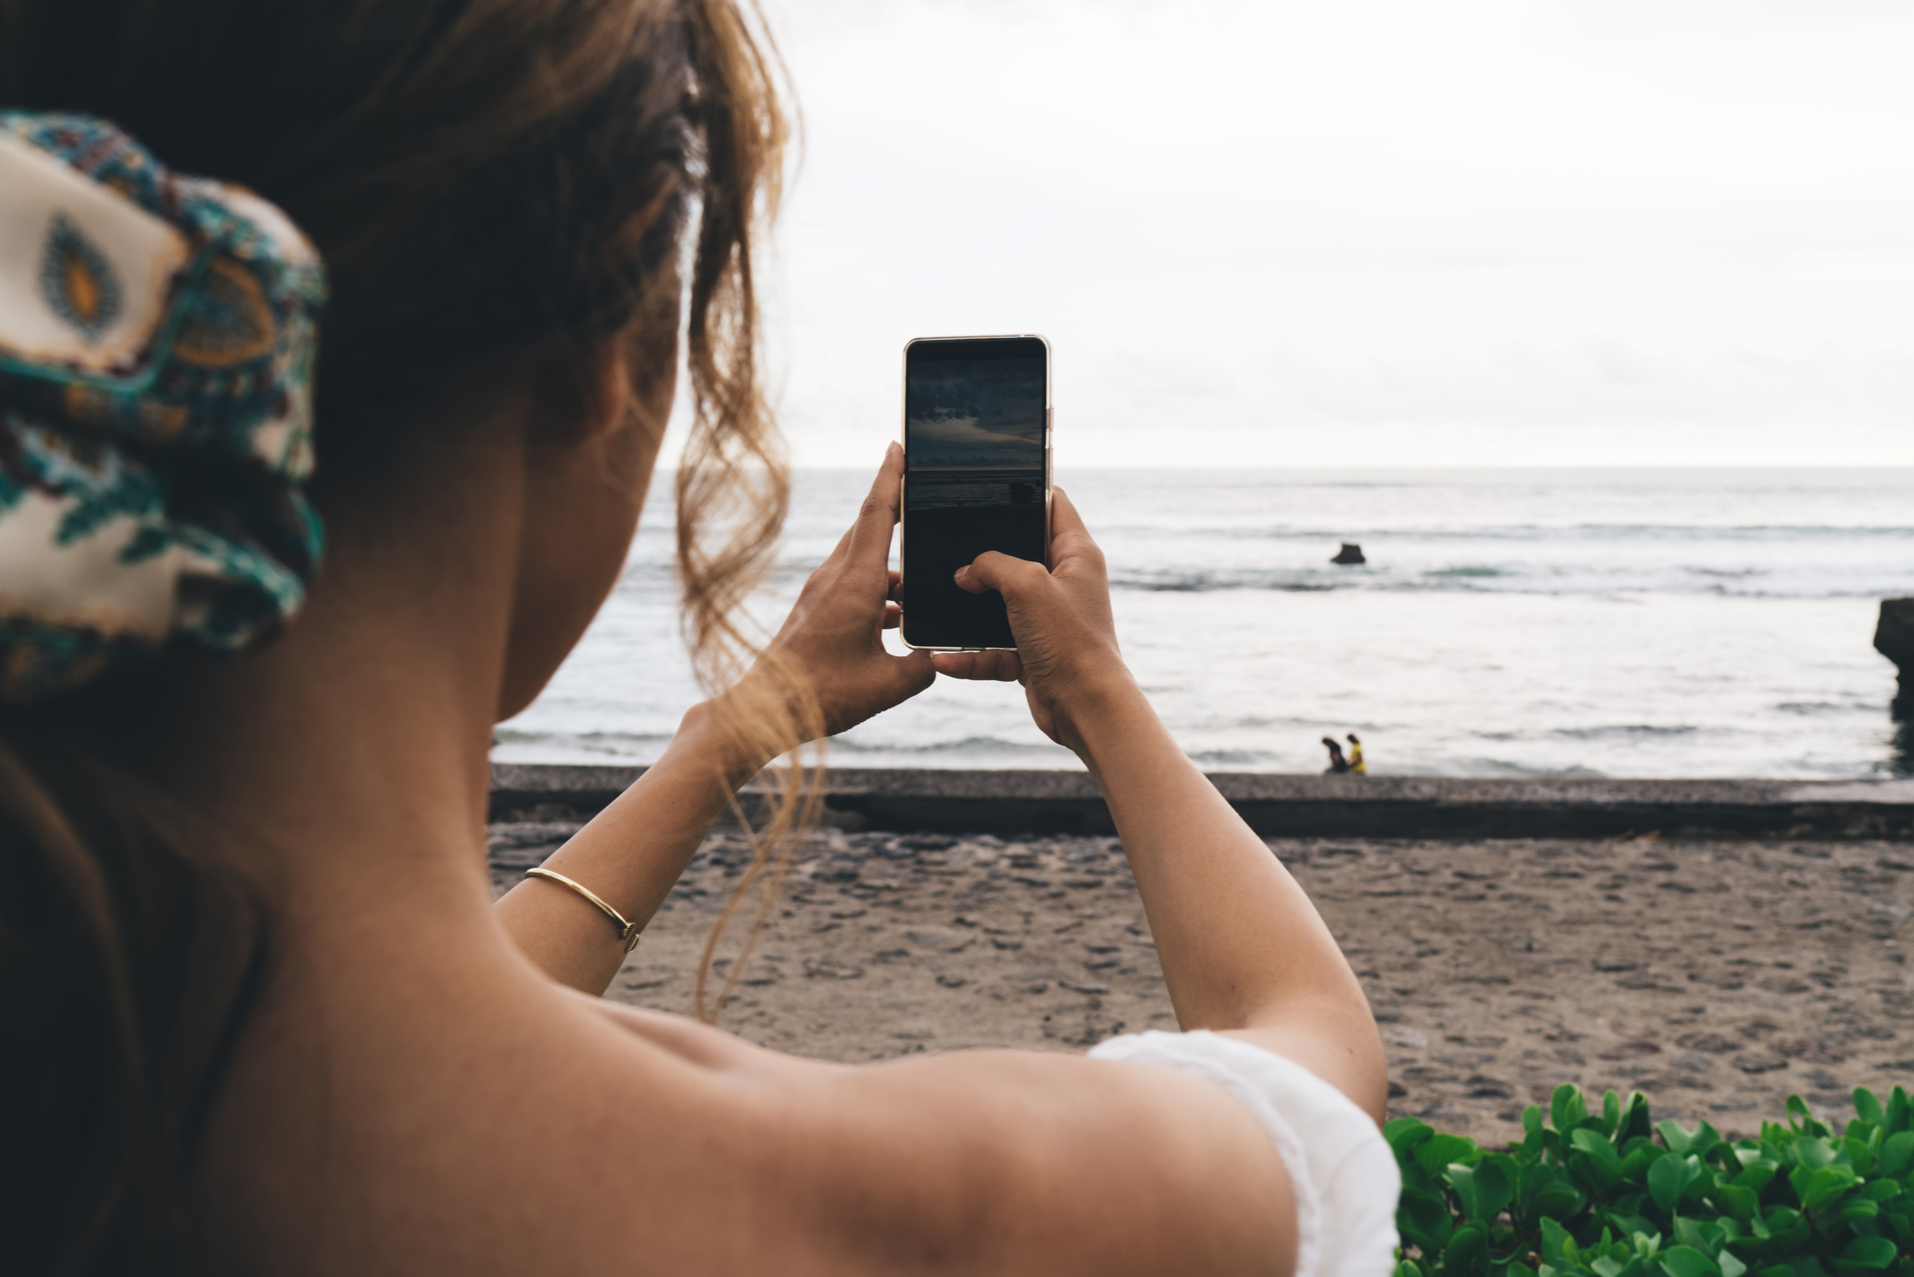
أسئلة
  ما هي التطبيقات التي استخدمتها لتحرير الصور أو الفيديو؟
  ما هي ميزات التحرير التي وجدتها الأكثر فائدة؟

Slide 6
تطبيقات تحرير الصور المجانية لنظامي ANDROID و IOS
SNAPSEED
VSCO
  سنابسيد
  فيسكو
  تطبيق تحرير قوي ومجاني بالكامل من جوجل. يوفر أدوات احترافية مثل السطوع والتباين والحدة والتعديلات الانتقائية والمعالجة (لإزالة العناصر الصغيرة) وفلاتر مثل HDR وتأثيرات كلاسيكية.
  لا حاجة للنسخة المدفوعة!
يتضمن مجموعة محدودة من الفلاتر الأنيقة وأدوات التحرير الأساسية (التعريض، والتباين، والتشبع، والحدة). يحتوي الإصدار المجاني على عدد أقل من الفلاتر مقارنةً بالاشتراك المدفوع، ولكنه يبقى مثاليًا للحصول على مظهر إبداعي.
LIGHTROOM
MOBILE
CANVA
  لايت روم
  متحرك
  كانفا
يوفر أدوات تحرير أساسية، مثل التعريض، والتباين، والإبرازات، والظلال، وتعديلات الألوان. النسخة المجانية محدودة الوظائف، لكنها كافية للتحرير الأساسي.
تطبيق تصميم متعدد الاستخدامات، رائع لإنشاء المحتوى، ويمكن استخدامه أيضًا كأداة لتحرير الصور والفيديو.
إنه يحتوي على نسخة مجانية وأخرى مدفوعة، والتي تمنح الوصول إلى المزيد من الأدوات.

Slide 7
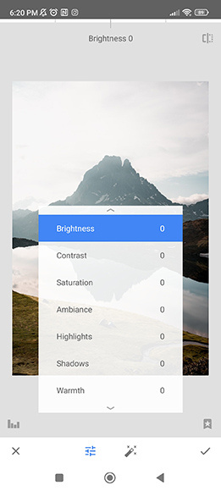

تطبيق سنابسيد
  الميزات الرئيسية
الضبط الانتقائي: يسمح بتحرير دقيق لمناطق محددة داخل الصورة.
  أداة الشفاء: قم بإزالة الأشياء أو العيوب غير المرغوب فيها بسلاسة.
  المرشحات والإعدادات المسبقة: قم بتطبيق مجموعة متنوعة من المرشحات الفنية والتصحيحية.
دعم RAW: قم بتحرير ملفات RAW للحصول على صور ذات جودة أعلى.
  واجهة سهلة الاستخدام: سهولة التنقل مع عناصر تحكم تعمل باللمس سريعة الاستجابة.
SNAPSEED
  لماذا هو رائع للمبتدئين
  يقدم دروسًا تعليمية بسيطة
  واجهة سهلة الاستخدام

Slide 8
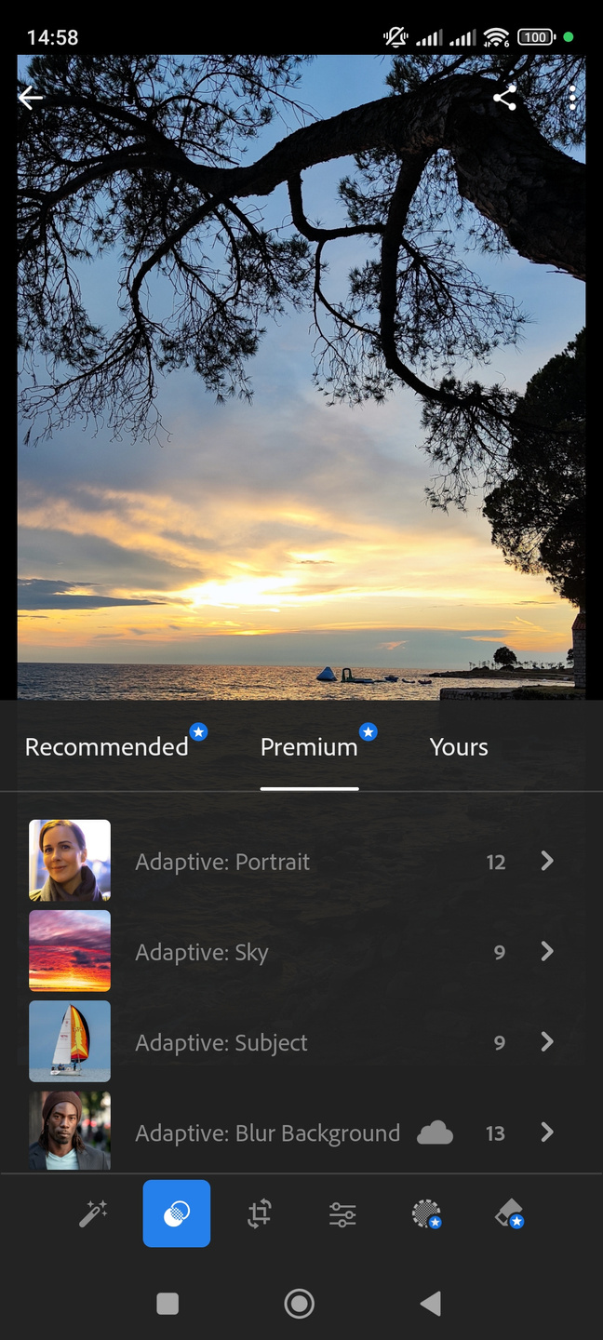

لايت روم
  الميزات الرئيسية
LIGHTROOM
أدوات التحرير الاحترافية: اضبط اللون والضوء والتفاصيل بدقة.
  الإعدادات المسبقة: قم بتطبيق الإعدادات المُعدة مسبقًا لتحقيق مظهر متناسق.
تحرير RAW: قم بتحرير صور RAW للحصول على أقصى جودة للصورة.
  أدوات تنظيمية: قم بوضع علامات على الصور وتصنيفها لتسهيل الوصول إليها.
المزامنة: مزامنة التعديلات عبر الأجهزة باستخدام حساب Adobe مجاني.
  لماذا هو رائع للمبتدئين
  واجهة بديهية
  دروس تعليمية شاملة

Slide 9
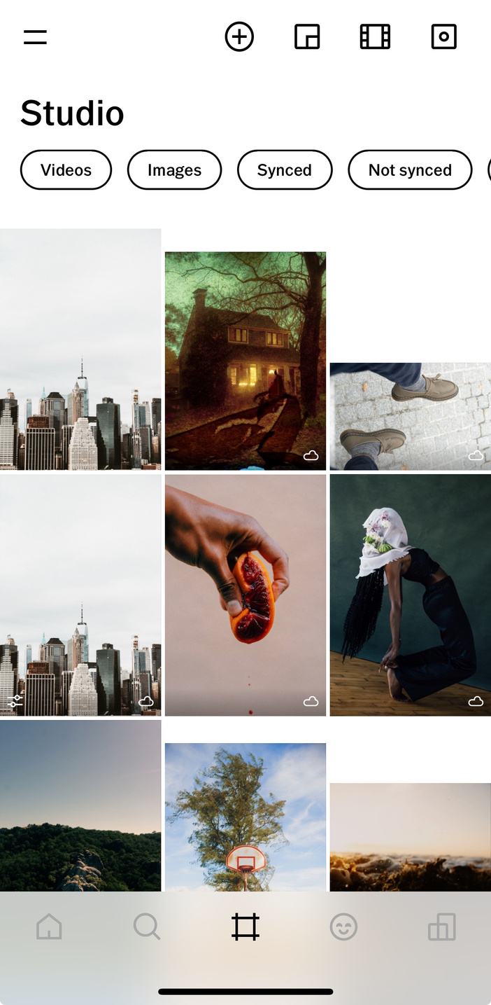

VSCO
  الميزات الرئيسية
مرشحات مستوحاة من الأفلام: تطبيق مجموعة واسعة من المرشحات الفنية لتحسين الصور.
أدوات التحرير الأساسية: ضبط التعرض والتباين والتشبع والمزيد.
تحرير الفيديو: تحرير مقاطع الفيديو القصيرة باستخدام مرشحات وأدوات مماثلة.
  المجتمع الإبداعي: ​​شارك الصور داخل مجتمع VSCO للحصول على الإلهام (ميزة اختيارية).
تكامل الكاميرا: التقاط الصور مباشرة داخل التطبيق لتحريرها بسلاسة.
  لماذا هو رائع للمبتدئين:
يتيح تركيز VSCO على المرشحات والبساطة للمستخدمين تحقيق نتائج جميلة بسرعة، وتشجيع التجربة باستخدام أنماط ومظاهر مختلفة.

Slide 10
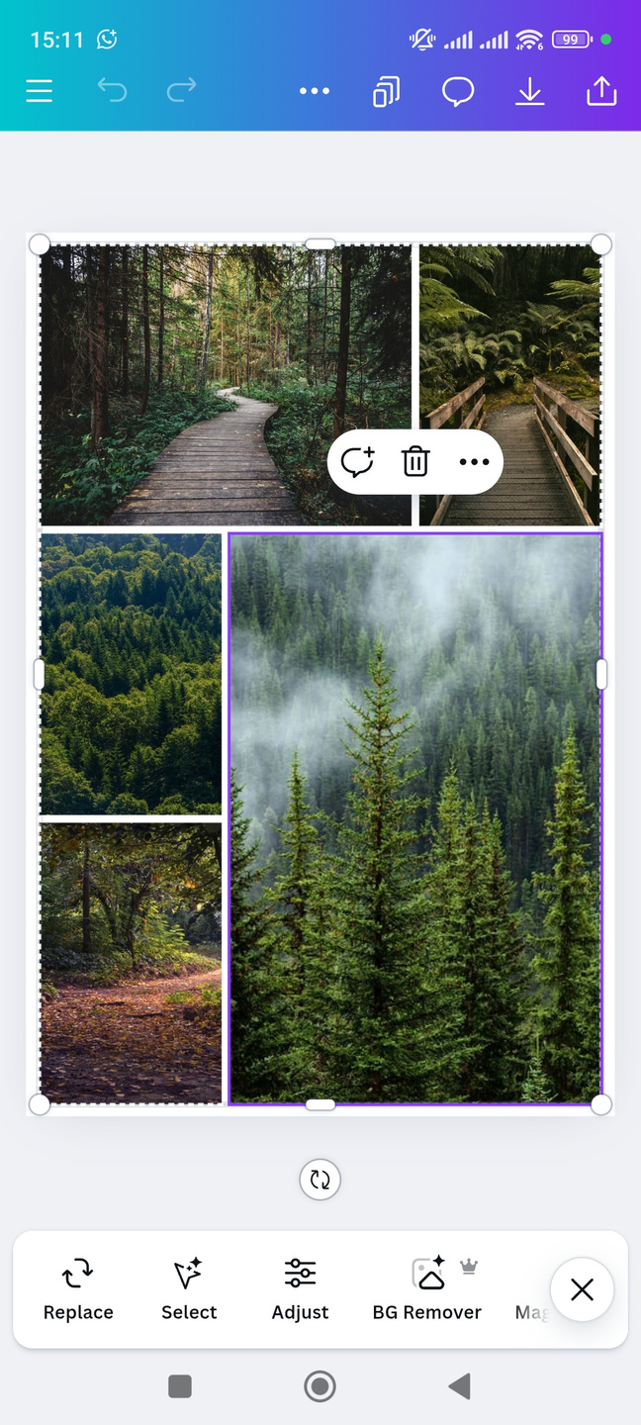

كانفا
  الميزات الرئيسية
CANVA
القوالب: يمكنك الوصول إلى آلاف القوالب القابلة للتخصيص لأغراض مختلفة.
واجهة السحب والإفلات: إضافة العناصر وترتيبها بسهولة داخل التصميمات.
أدوات النص: إضافة نص وتصميمه باستخدام مجموعة واسعة من الخطوط والتأثيرات.
  الرسومات والأيقونات: دمج الرسوم التوضيحية والأيقونات والعناصر الرسومية الأخرى.
التعاون: العمل على التصميمات مع الآخرين في الوقت الحقيقي.
  لماذا هو رائع للمبتدئين:
تساعد أدوات التصميم البديهية ومكتبة القوالب الشاملة في Canva المستخدمين على إنشاء رسومات ذات مظهر احترافي دون الحاجة إلى مهارات تصميم متقدمة.

Slide 11

مهمة
قم بتثبيت أحد التطبيقات المقدمة على هاتفك.
استكشف الميزات لبضع دقائق.

Slide 12
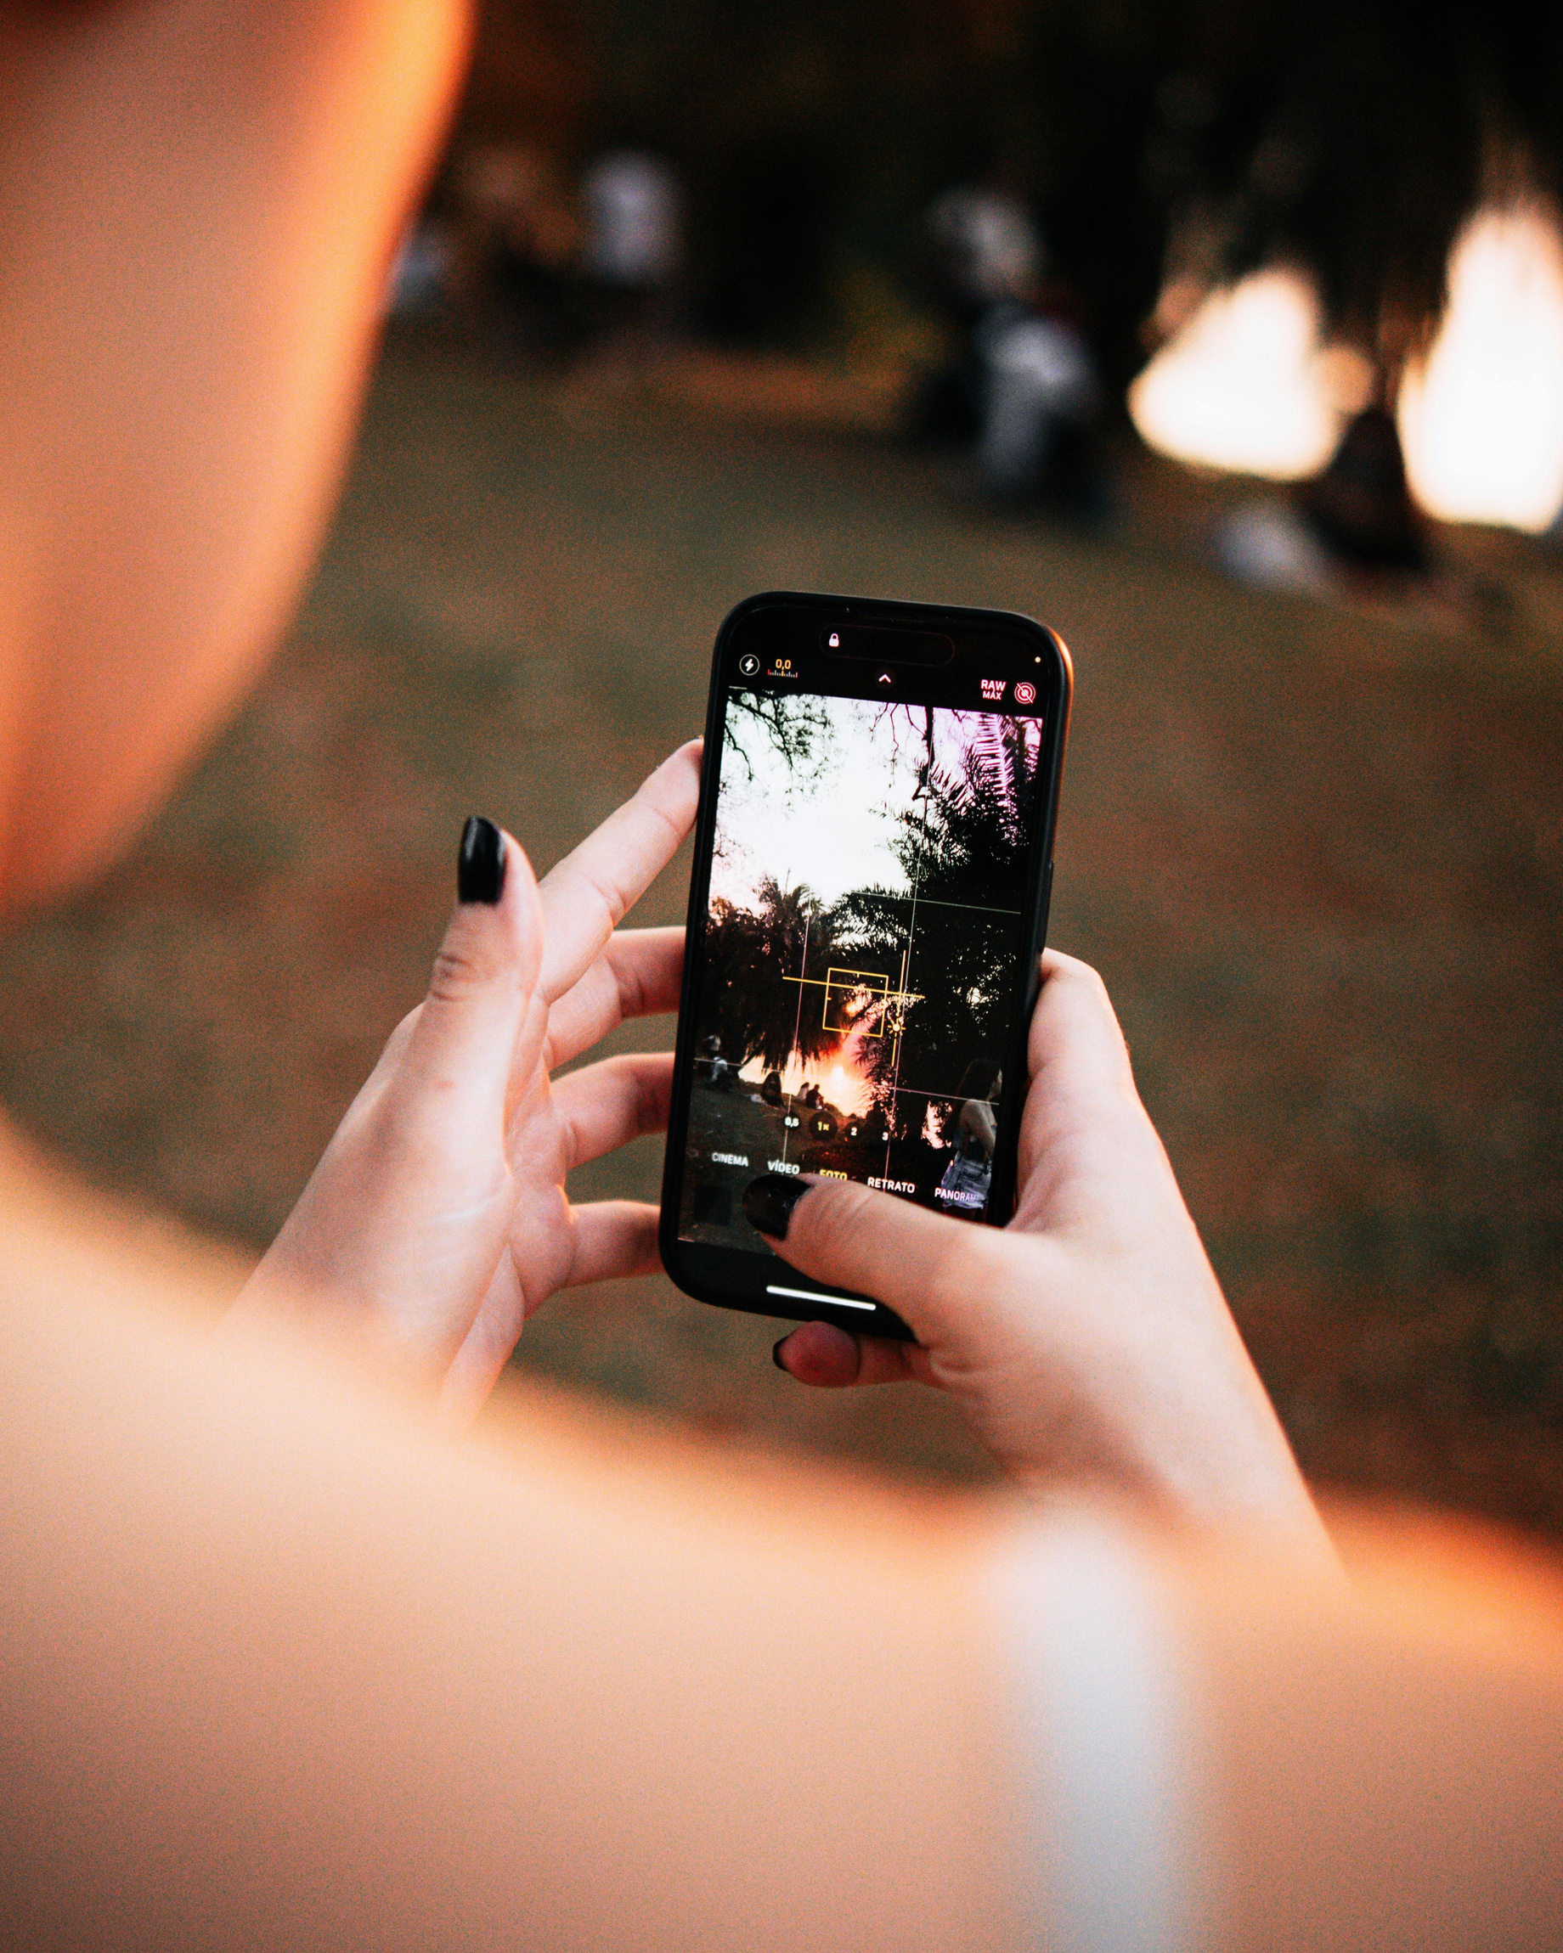
النشاط 5.1.1
تحرير الصور على هاتفك الذكي

Slide 13
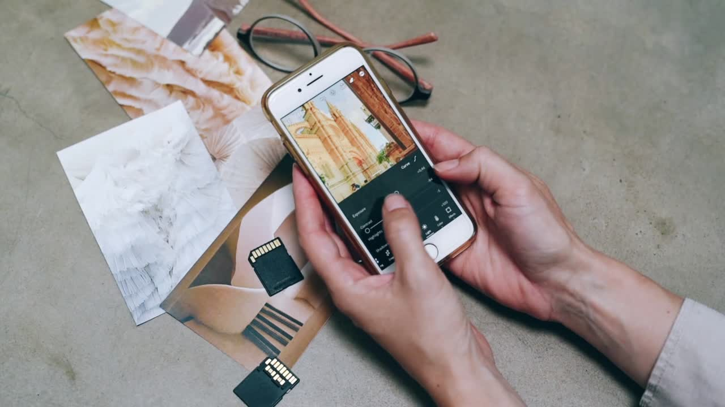
تعديلات الصور الأساسية
  1. الضوء والتعرض
  ضبط السطوع لتفتيح/تغميق الصورة
  تعديل الإضاءات والظلال للحصول على إضاءة متوازنة
  استخدم التباين لإبراز التفاصيل
2. اللون والنغمة
  اضبط توازن اللون الأبيض لإجراء تصحيحات أساسية للألوان على TEMP وTINT، بالإضافة إلى التشبع
  بعد ذلك يمكنك الانتقال إلى Color MIX (في Lightroom) وضبط الألوان المحددة
  تطبيق المرشحات لتغيير النمط بسرعة
3. الحدة والتفاصيل
  استخدم Sharpening & Clarity لتحسين الملمس
  قص وتقويم للحصول على تركيبة أفضل

Slide 14
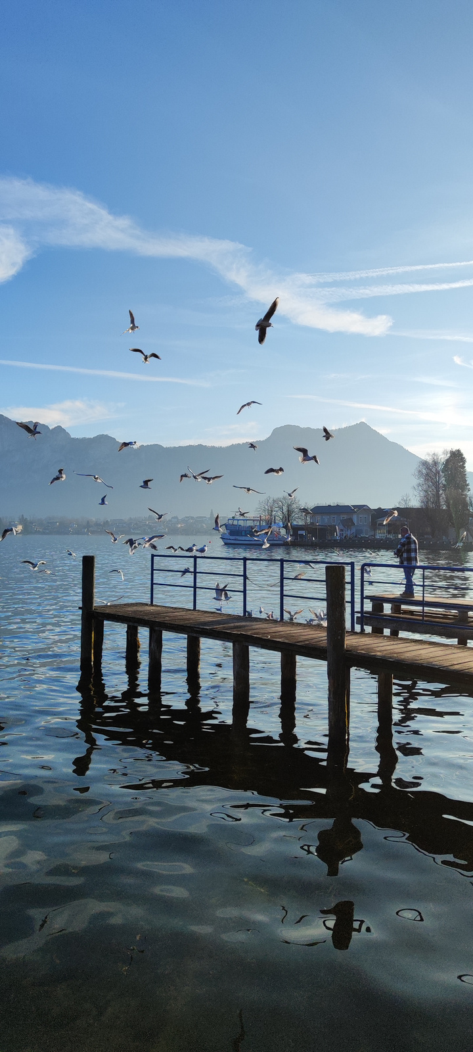
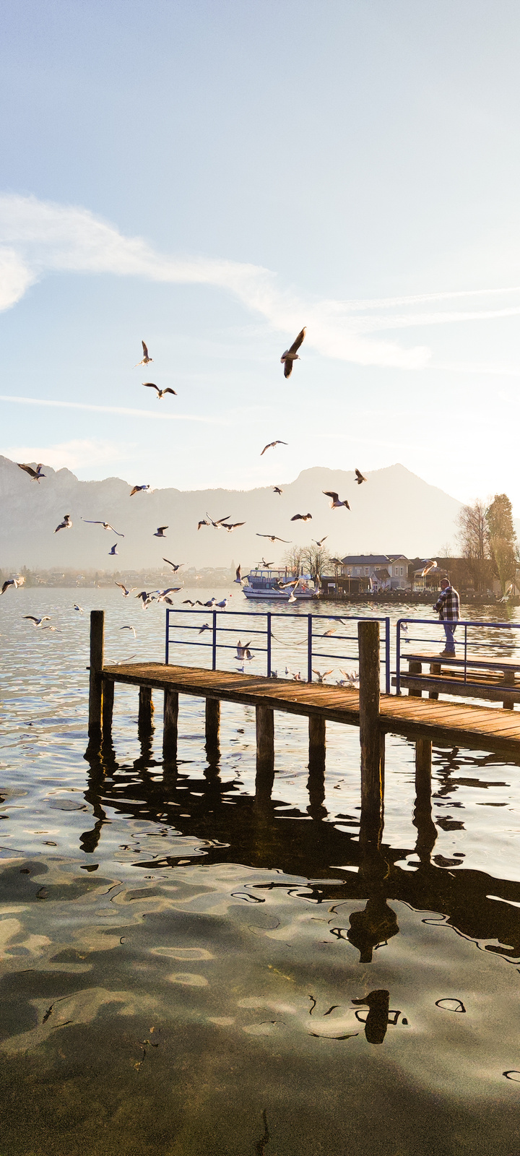
مثال:
قبل/بعد
تم التعديل باستخدام Lightroom mobile

Slide 15

مهمة
حدد صورة من معرض الصور الخاص بك وقم بتنفيذ:
تصحيح الألوان الأساسي
  تعزيز التركيز
  اختياري: إزالة الخلفية

Slide 16
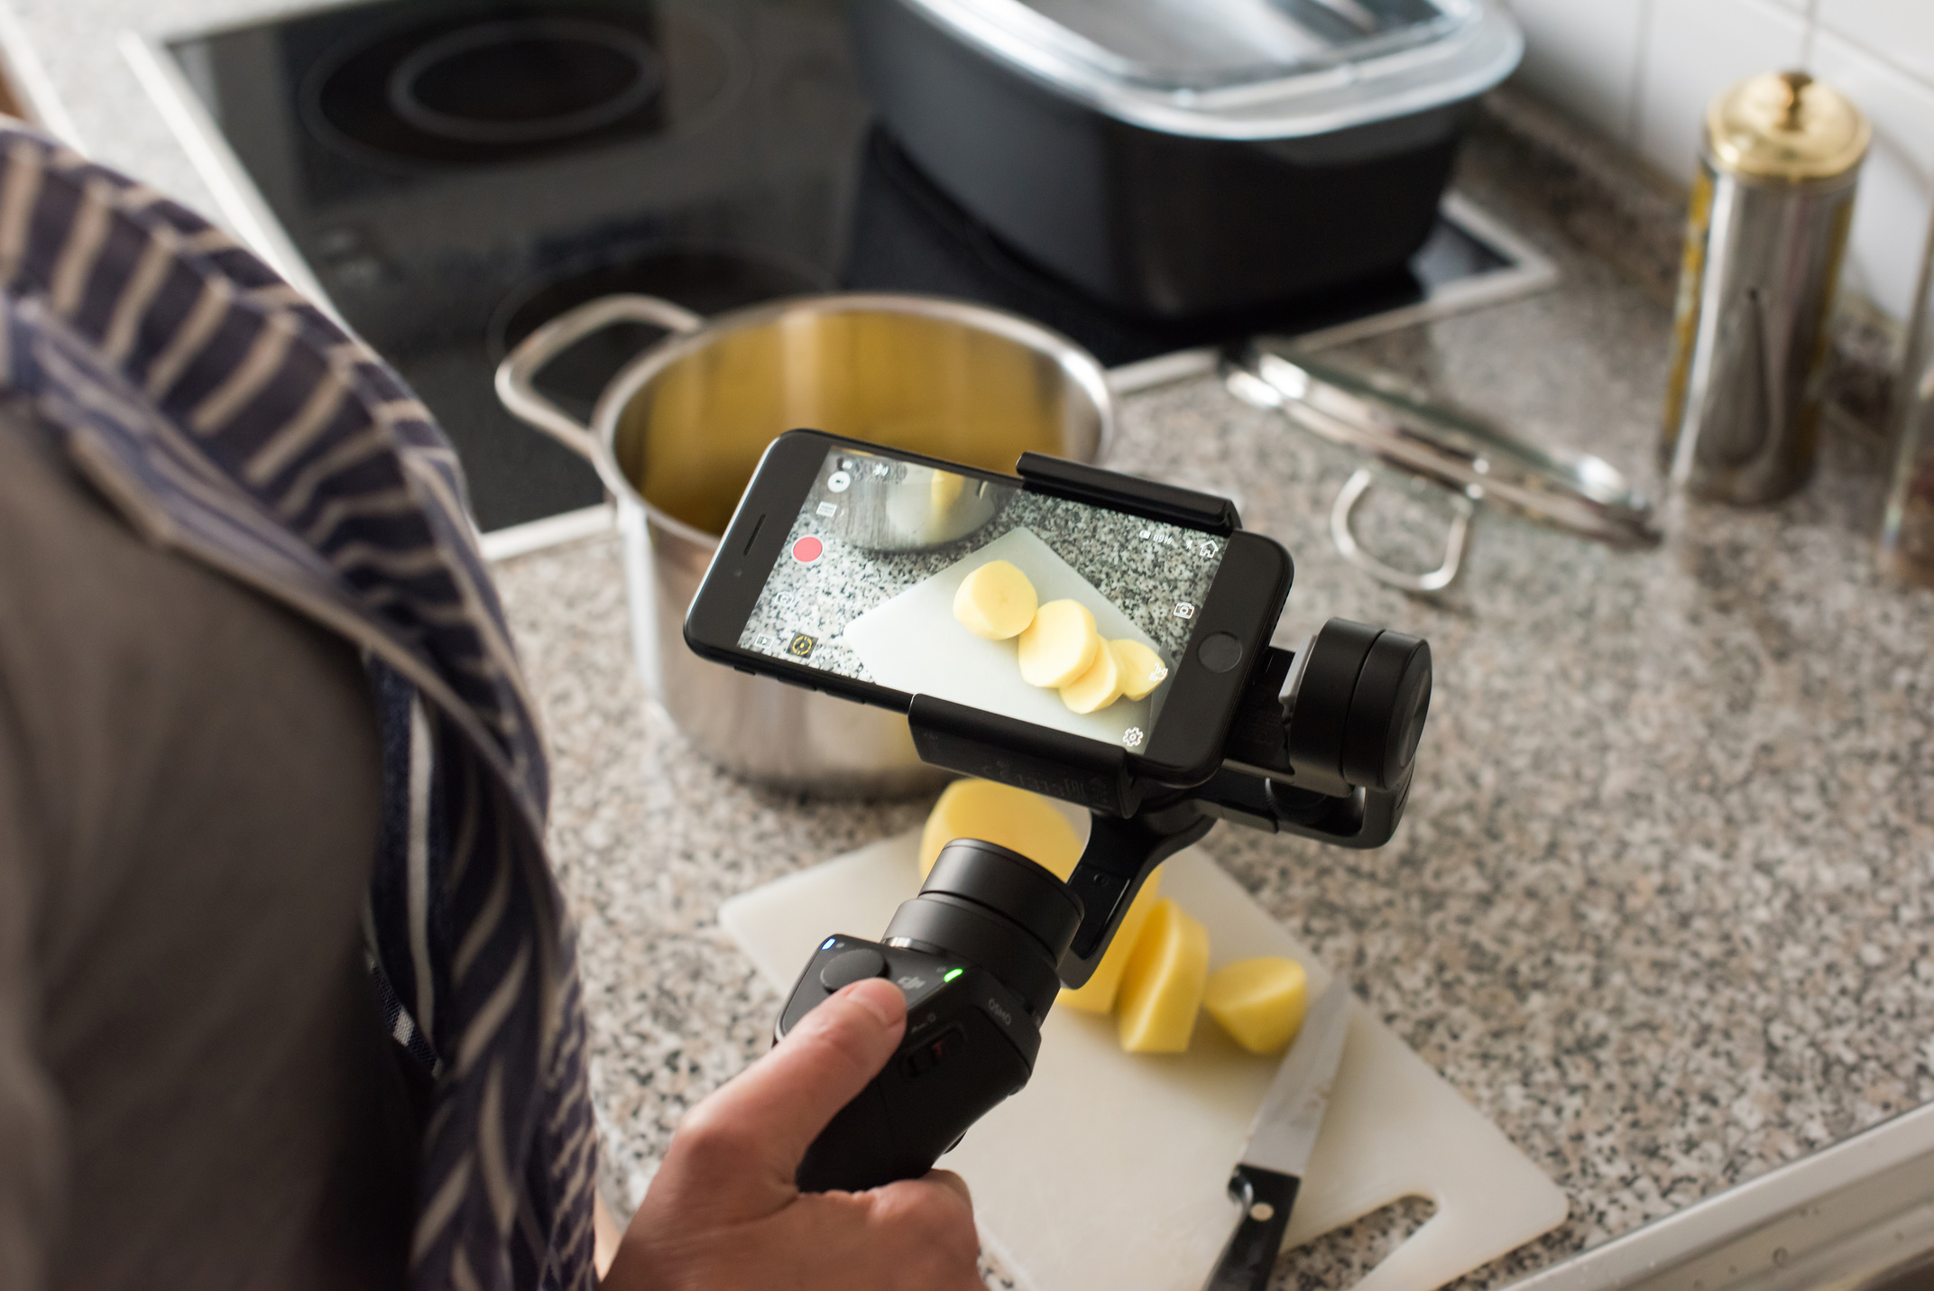
أسئلة
  كيف كان الأمر؟
  هل كان الأمر سهلا أم صعبا؟
  ما الذي وجدته الأكثر صعوبة/سهولة؟
  هل وجدت شيئا جديدا؟

Slide 17
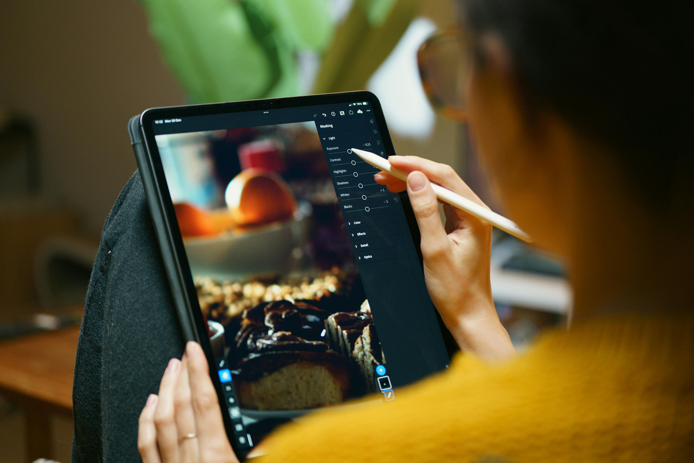
النشاط 5.2
مقدمة لتطبيقات تحرير الهواتف الذكية لتحرير الفيديو

Slide 18
تطبيقات تحرير الفيديو المجانية لنظامي ANDROID و IOS
CAPCUT
INSHOT
  كاب كت
  إن شوت
  CapCut هو محرر فيديو مجاني متكامل، من تطوير مطوري تيك توك (بايت دانس). صُمم لتحرير سريع وسهل الاستخدام، ولإنشاء محتوى قصير جذاب.
InShot تطبيق تحرير سهل الاستخدام، مصمم لمقاطع فيديو سريعة ومُحسّنة، خاصةً لمقاطع Instagram Reels وTikToks وقصص Facebook. وهو فعال بشكل خاص في قصّ ودمج وإضافة عناصر إبداعية إلى مقاطع الفيديو القصيرة.
CANVA (VIDEO EDITOR)
  محرر الفيديو المدمج في INSTAGRAM
كانفا (محرر الفيديو)
يحتوي إنستغرام على مُحرّر فيديو مُدمج للمنشورات والقصص ومقاطع الفيديو القصيرة. إنه بسيط ولكنه مُحسّن للمنصة، مما يُسهّل إنشاء محتوى جذاب دون مغادرة التطبيق.
لا يقتصر Canva على الرسومات فحسب، بل يضم أيضًا محرر فيديو ممتازًا. إنه مثالي لإنشاء مقاطع فيديو جذابة بصريًا مع نصوص وقوالب ورسوم متحركة.

Slide 19
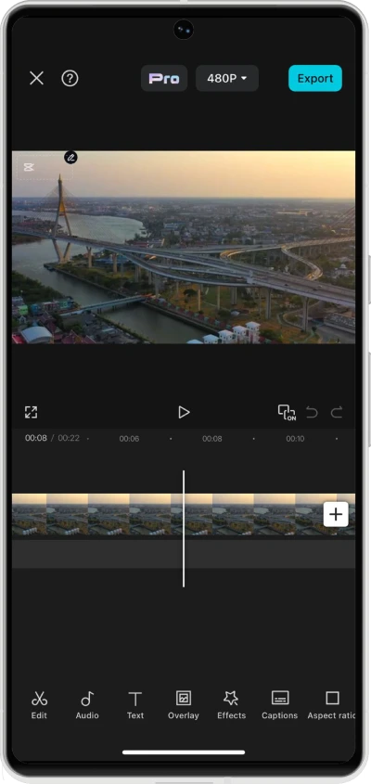

كاب كت
  الميزات الرئيسية
CAPCUT
تحرير متعدد المسارات: طبقات الفيديو والصوت والملصقات والنص.
الانتقالات والتأثيرات: انتقالات سلسة، ومرشحات، وتأثيرات سينمائية.
النص والعناوين الفرعية: أضف ترجمات مع خطوط ورسوم متحركة قابلة للتخصيص.
  الموسيقى والأصوات: موسيقى ومؤثرات صوتية مدمجة خالية من حقوق الملكية.
  خيارات التصدير: تصدير سهل ومُحسَّن لتطبيقات TikTok وInstagram وغيرها من المنصات.
  لماذا هو رائع للمبتدئين
  يجعل نمط السحب والإفلات البسيط للجدول الزمني عملية التحرير متاحة للمستخدمين لأول مرة، في حين أن الميزات المتقدمة (مثل الإطارات الرئيسية والتحكم في السرعة) تجعله قويًا بما يكفي للمبدعين الأكثر خبرة.

Slide 20
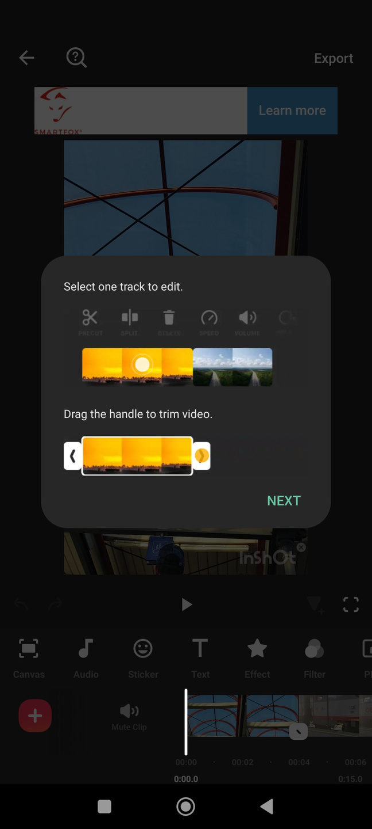

إن شوت
  الميزات الرئيسية
التقليم والتقسيم: قص وتقسيم ودمج المقاطع بسرعة.
إعدادات مسبقة لنسبة العرض إلى الارتفاع: أحجام قماش محددة مسبقًا لـ Instagram وTikTok وYouTube والمزيد.
  المرشحات والتأثيرات: أضف المرشحات والانتقالات وتعديلات السرعة.
النصوص والملصقات: إدراج تراكبات النصوص والرموز التعبيرية والملصقات المتحركة.
  مزامنة الموسيقى: قم بإضافة مسارات موسيقية أو تعليقات صوتية ومزامنةها.
  يأتي الإصدار المجاني مع إعلانات وعلامات مائية عند التصدير
INSHOT
  لماذا هو رائع للمبتدئين
  تتيح لك واجهة InShot البديهية والأدوات المخصصة لوسائل التواصل الاجتماعي إنشاء مقاطع فيديو مصقولة ومصممة خصيصًا لتلبية متطلبات المنصة ببضع نقرات فقط.

Slide 21
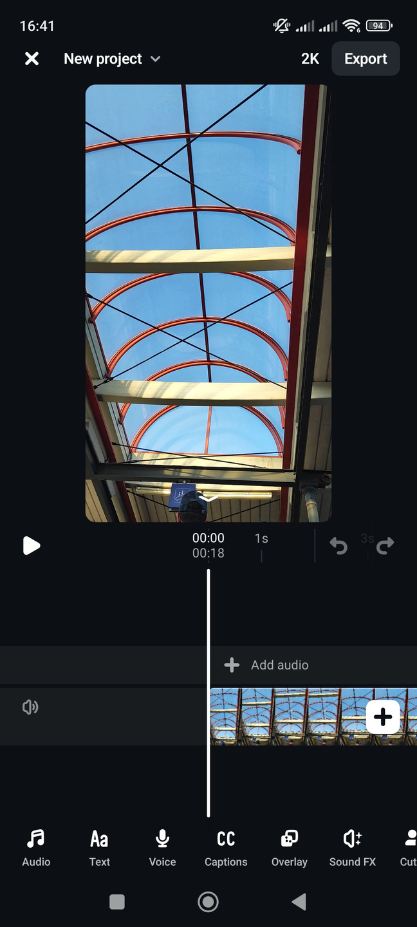

محرر الفيديو المدمج في INSTAGRAM
  الميزات الرئيسية
  محرر ذكي: اختر مقاطع الفيديو الخاصة بك ودع التطبيق يقوم بمزامنتها مع الأغنية
  أدوات تحرير البكرات: الوصول إلى عناصر التحكم في السرعة، والمؤقت، والمحاذاة، والانتقالات.
  المرشحات والتأثيرات: قم بتطبيق المرشحات المميزة وتأثيرات الواقع المعزز الخاصة بـ Instagram.
النصوص والملصقات: أضف النصوص والملصقات والاستطلاعات والصور المتحركة.
  تكامل الموسيقى: اختر من مكتبة الموسيقى الضخمة الموجودة على Instagram.
  لماذا هو رائع للمبتدئين
  من الأسهل استخدامه، خاصةً مع المحرر الذكي، إذا كنت تريد إنشاء مقطع فيديو ونشره على الفور على Instagram.

Slide 22
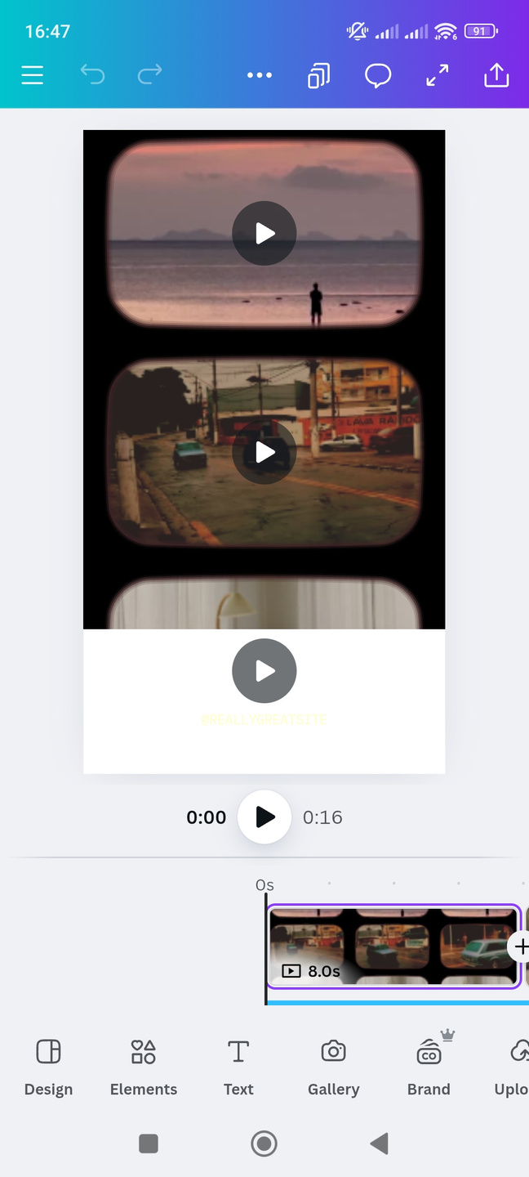
كانفا (محرر الفيديو)
  الميزات الرئيسية
القوالب: آلاف من قوالب الفيديو المصممة مسبقًا لوسائل التواصل الاجتماعي.
  محرر السحب والإفلات: أضف مقاطع الفيديو والصور والرسومات والنصوص بسهولة.
  مكتبة الأسهم: يمكنك الوصول إلى مقاطع الفيديو والصور والمسارات الصوتية مجانًا.
الرسوم المتحركة: أضف انتقالات ونصوصًا أو رسومات متحركة.
  التعاون: إنشاء مقاطع فيديو معًا في الوقت الفعلي عبر الأجهزة.
  لماذا هو رائع للمبتدئين
  يتيح التحرير القائم على القالب في Canva حتى للمبتدئين إنشاء مقاطع فيديو ذات مظهر احترافي، وهي مثالية لمنشورات وسائل التواصل الاجتماعي أو القصص أو مقاطع الفيديو القصيرة.

Slide 23
مهمة
قم بتثبيت أحد التطبيقات المقدمة على هاتفك.
استكشف الميزات لبضع دقائق.

Slide 24

النشاط 5.2.1
تحرير مقاطع الفيديو على هاتفك الذكي

Slide 25
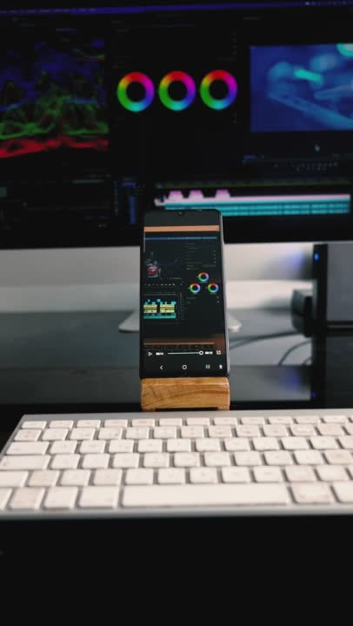
تعديلات الفيديو الأساسية
1. التشذيب والقطع والتعديل
  قص المشابك لإزالة الأجزاء غير المرغوب فيها
  تقسيم مقاطع الفيديو الطويلة إلى أجزاء أقصر
  إعادة ترتيب المقاطع لتحسين سرد القصص
2. أضف موسيقى أو صوتًا
  أضف موسيقى لضبط الحالة المزاجية، واختر من الموسيقى المتوفرة في التطبيق لتحقيق تكامل أفضل (قد تقوم بعض التطبيقات بحذف الموسيقى الخاصة بك إذا لم تكن متاحة على منصتها)
  أضف التعليق الصوتي لتعزيز السرد وإعطائه لمسة شخصية
3. تحسين المظهر والشعور
  تطبيق المرشحات للحصول على نمط متسق
  اختر نسبة العرض إلى الارتفاع الصحيحة (9:16 للقصص/البكرات، 1:1 لخلاصة Instagram)

Slide 26
مهمة
تقسيم المشاركين إلى 4 مجموعات وتعيين تطبيق واحد لكل مجموعة.
يقوم المشاركون باختيار عدد قليل من مقاطع الفيديو ويقومون بالمهام التالية:
إنشاء مقطع فيديو قصير (10-15 ثانية)
  أضف انتقالات وقم بتطبيق مرشح واحد
  أضف الموسيقى/التعليق الصوتي وقم بتصديره.

Slide 27
أسئلة
  كيف كان الأمر؟
  ما الذي وجدته مثيرا للاهتمام؟
  هل اكتشفت شيئا جديدا؟
  هل كان التطبيق سهل الاستخدام؟

Slide 28

النشاط 5.3
تقنيات التحرير المتقدمة

Slide 29
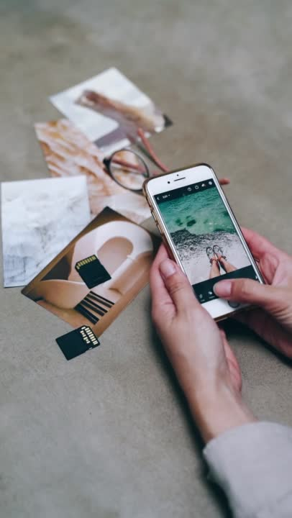
تحرير الصور المتقدمة
1. تصنيف الألوان
  ضبط الصبغة والتشبع ودرجة الحرارة حسب الحالة المزاجية
  استخدم الإعدادات المسبقة (VSCO، Lightroom) لتحقيق الاتساق
  حافظ على الألوان طبيعية - تجنب الإفراط في التحرير
2. علاج البقع وإزالة الأشياء
  قم بإزالة البقع أو الأشياء المشتتة للانتباه (أداة الشفاء في Snapseed).
  مثالي لتصوير المنتجات أو الصور الشخصية حيث يجب أن تكون الخلفية نظيفة.
3. التعديلات الانتقائية
  تفتيح أو تعتيم مناطق محددة فقط (الوجوه، المنتجات، السماء).
  Snapseed: أداة انتقائية → منطقة النقر → ضبط السطوع/التباين/التشبع.
  يساعد في توجيه عين المشاهد إلى الموضوع الرئيسي.

Slide 30
تحرير الصور المتقدمة
4. تصحيحات المنظور والهندسة
  إصلاح الآفاق المائلة أو المباني المشوهة (Lightroom → أداة الهندسة).
  مفيد للقطات المعمارية أو التصوير المسطح الذي يبدو "ملتويا".
5.التأثيرات الإبداعية والتصميم
  أضف صورة مصغرة للتركيز بشكل درامي على الموضوع.
  جرّب التعريض المزدوج (Snapseed) للصور القصصية.
  تحويل الصور إلى الأبيض والأسود مع الاحتفاظ بلون واحد بشكل انتقائي (تأثير رش اللون).
نصيحة احترافية:
  قم بدمج التعديلات الدقيقة + التأثيرات الإبداعية بدلاً من القيام بكل شيء في وقت واحد - فالأقل هو الأكثر للحصول على مظهر احترافي.

Slide 31
مهمة
اطلب من المشاركين استخدام صور النشاط السابق وتحسينها باستخدام الميزات المتقدمة. المهام المقترحة:
تطبيق تصنيف الألوان لخلق حالة مزاجية معينة
  تفتيح أو تعتيم مناطق محددة فقط (الوجوه، المنتجات، السماء).
  إزالة بعض البقع أو الأشياء

Slide 32
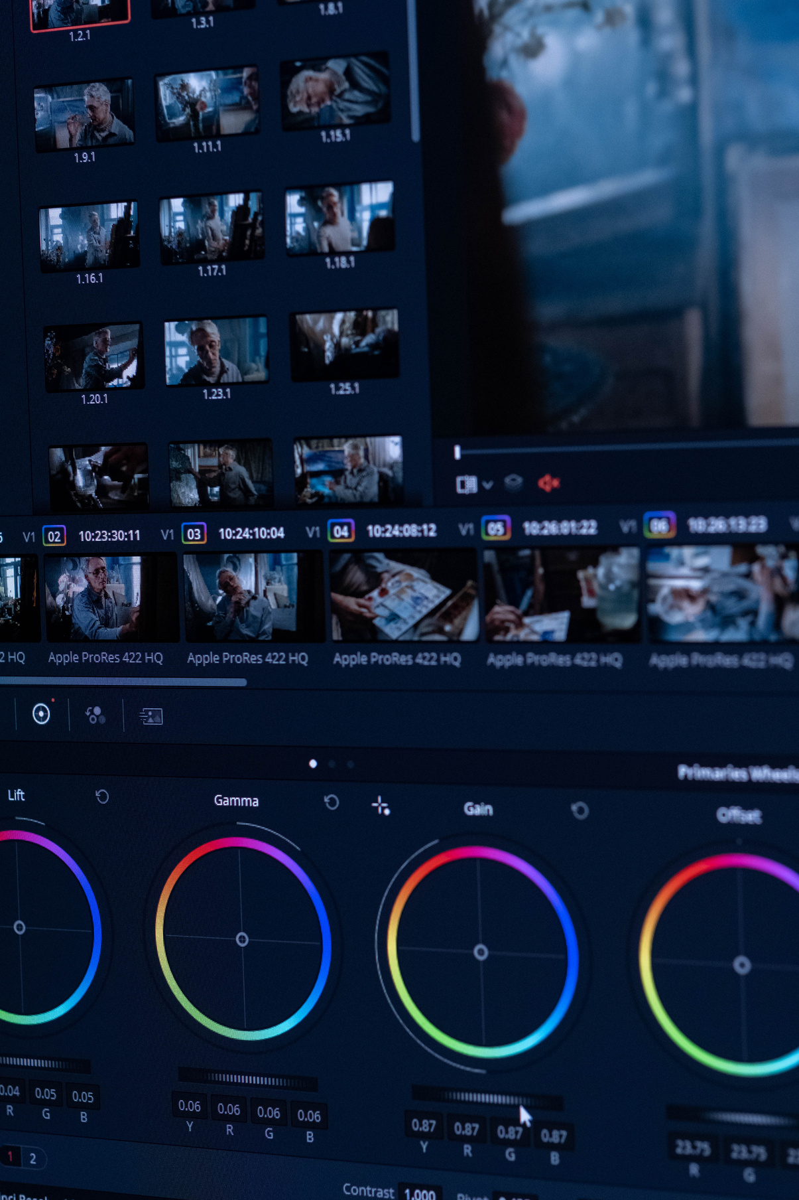
تحرير الفيديو المتقدم
1. تصنيف الألوان
  ضبط السطوع/التعرض لتجنب مقاطع الفيديو ذات الإضاءة الزائدة أو المنخفضة
  استخدم التباين لإبراز التفاصيل
  توازن اللون الأبيض الصحيح (دافئ جدًا = أصفر، بارد جدًا = أزرق) للحصول على درجات لونية طبيعية
  CapCut/InShot: اختر المرشحات للمزاج (دافئ، عتيق، رائع)
  تقليل التشبع للحصول على مظهر سينمائي ناعم
2. الرسوم المتحركة والنصوص التوضيحية
  أضف نصًا متحركًا للمقدمات أو النقاط الرئيسية (CapCut، InShot، Canva)
  استخدم التسميات التوضيحية لتسهيل الوصول والمشاركة
  قم بمطابقة نمط الخط والألوان مع علامتك التجارية أو موضوعك

Slide 33
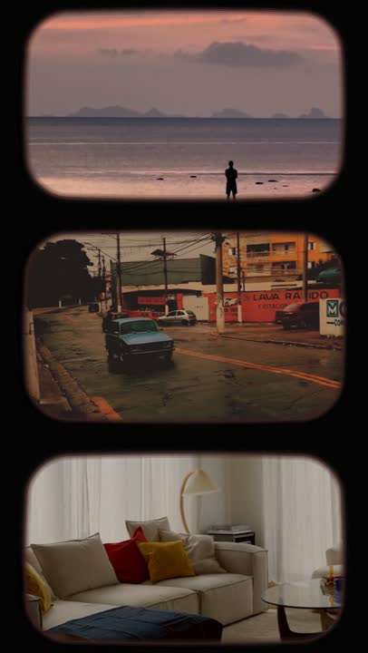
تحرير الفيديو المتقدم
3. المؤثرات الخاصة
  الحركة البطيئة: تسليط الضوء على الأحداث الرئيسية أو اللحظات العاطفية
  تسريع: جعل البرامج التعليمية أو العمليات أكثر ديناميكية
  إخفاء/تراكبات: مزج المقاطع أو إضافة قصاصات إبداعية (ميزة CapCut المتقدمة)
نصيحة احترافية:
  قم دائمًا بتصحيح الألوان (إصلاح التعرض وتوازن اللون الأبيض) قبل التصنيف الإبداعي
  حافظ على مظهر متسق عبر المقاطع للحصول على قصة أكثر سلاسة
  استخدم المؤثرات باعتدال - فالكثير منها يشتت انتباهك عن قصتك

Slide 34
مهمة
اطلب من المشاركين استخدام مقاطع الفيديو من النشاط السابق وإنشاء فيديو أطول باستخدام الميزات المتقدمة. المهام المقترحة:
ضبط توازن اللون الأبيض والتعرض والسطوع
  أضف نصًا متحركًا للنقاط الرئيسية
  إضافة تأثيرات الحركة البطيئة/التسريع
  استخدم الأقنعة أو التراكبات

Slide 35
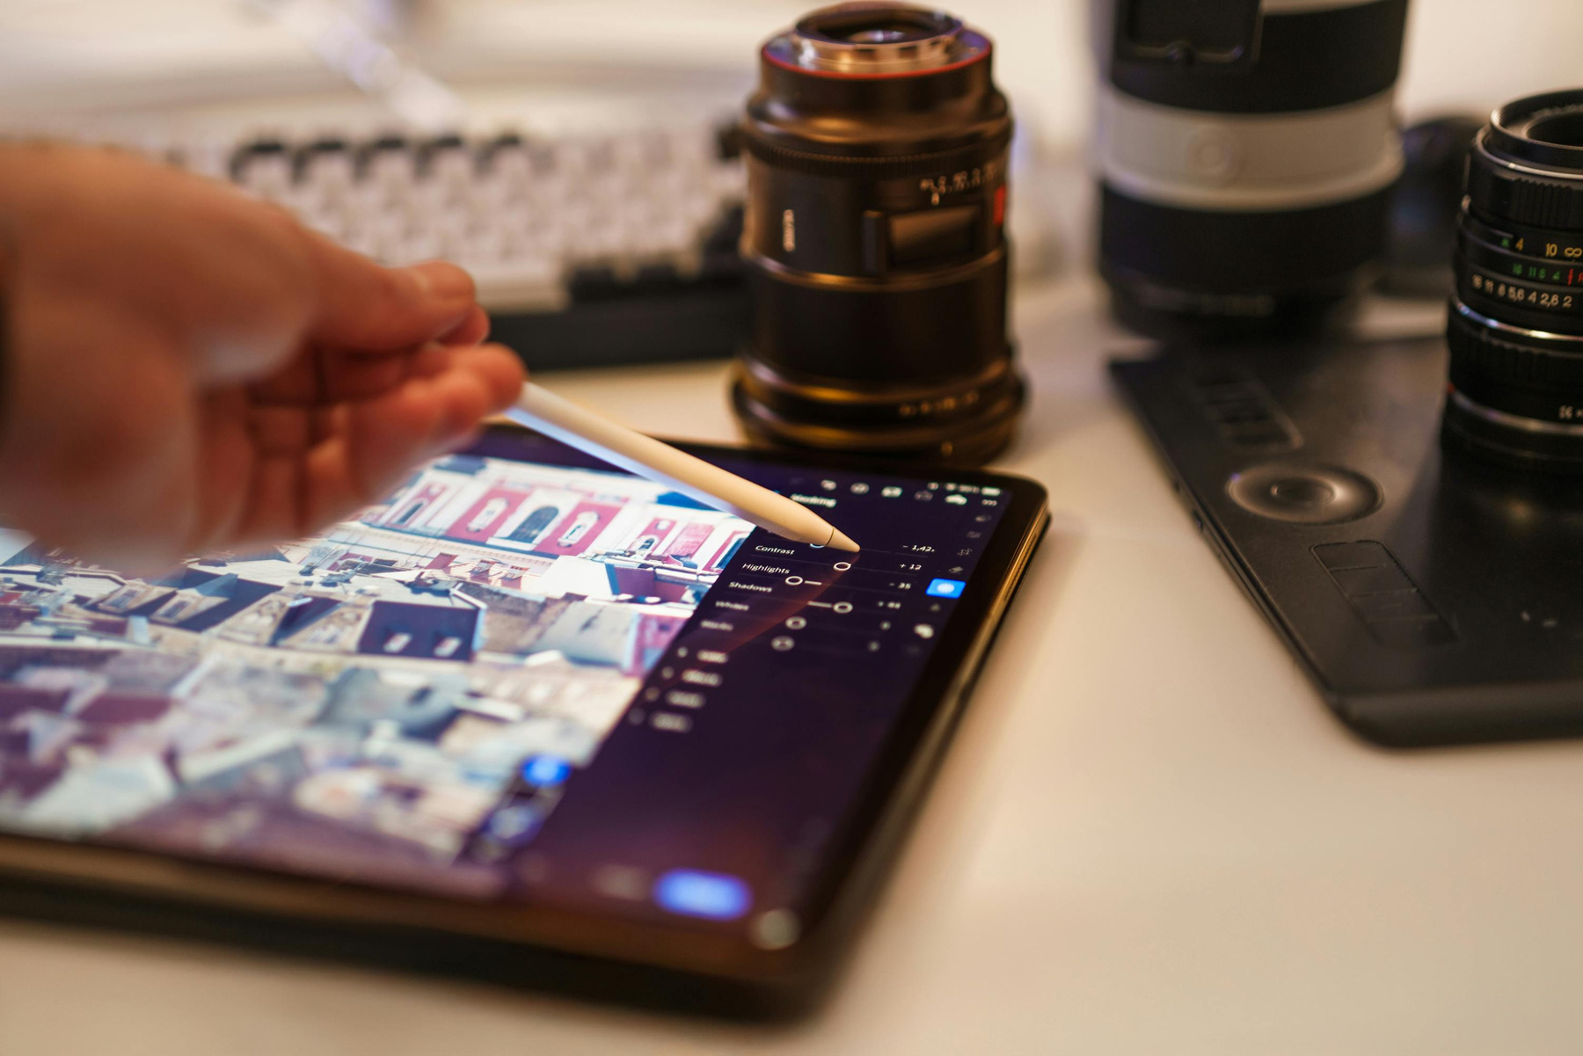
النشاط 5.4
نصائح لعمل التحرير الفعال

Slide 36
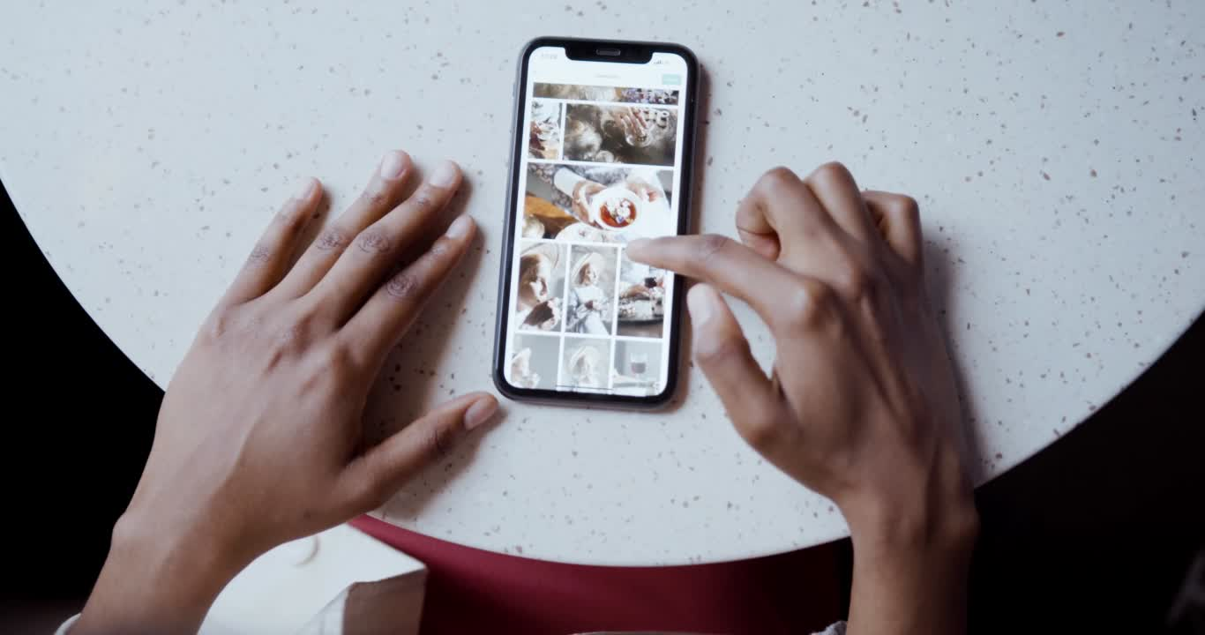
نصائح وحيل
1. تنظيم ملفاتك
  إنشاء ألبومات/مجلدات منفصلة للمشاريع على هاتفك
  قم بتسمية الملفات بوضوح (على سبيل المثال، IGreel_food1، FB_eventphoto2)
  حذف العناصر المكررة لتوفير مساحة التخزين
2. استخدم القوالب والإعدادات المسبقة
  فيديو: Canva وCapCut: قوالب جاهزة لـ IG Reels وStories وTikTok
  الصورة: Lightroom، VSCO: تطبيق الإعدادات المسبقة للحصول على نمط متسق
  احفظ أنماطك المفضلة لإعادة استخدامها
3. التحرير الدفعي
  تحرير صورة واحدة ثم تطبيق نفس الإعدادات على صور متعددة (Lightroom، VSCO)
  استخدم قوالب CapCut لتطبيق نفس المظهر على العديد من مقاطع الفيديو
  يوفر الوقت + يحافظ على اتساق الهوية البصرية

Slide 37
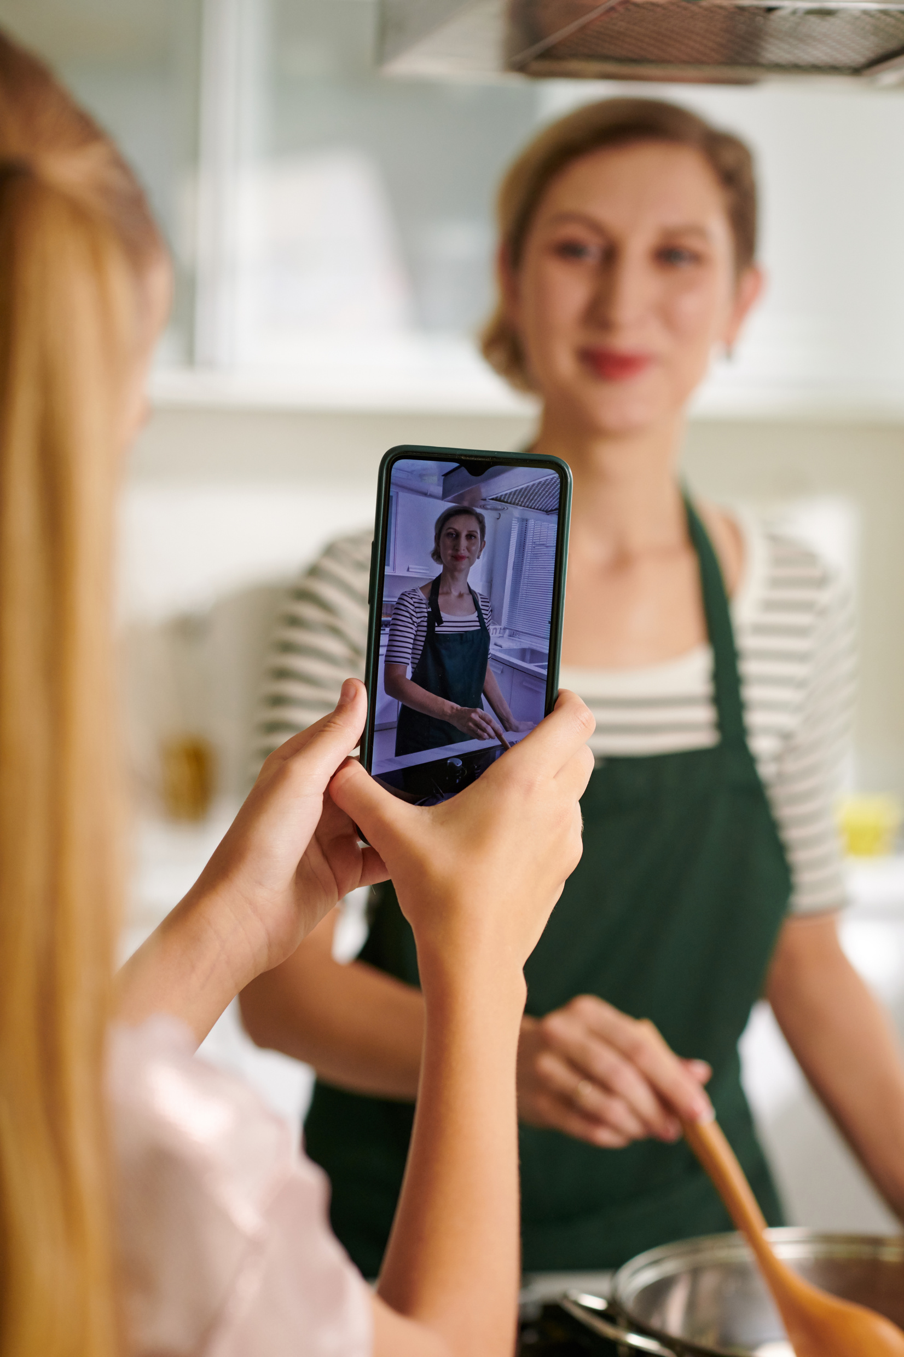
مناقشة
  ناقش أهمية تحديد هدف واضح قبل البدء بالتحرير لتجنب إضاعة الوقت
  اطلب من المشاركين مشاركة أكبر التحديات التي يواجهونها في سير عمل التحرير
  تبادل الأفكار لإيجاد الحلول معًا

Slide 38
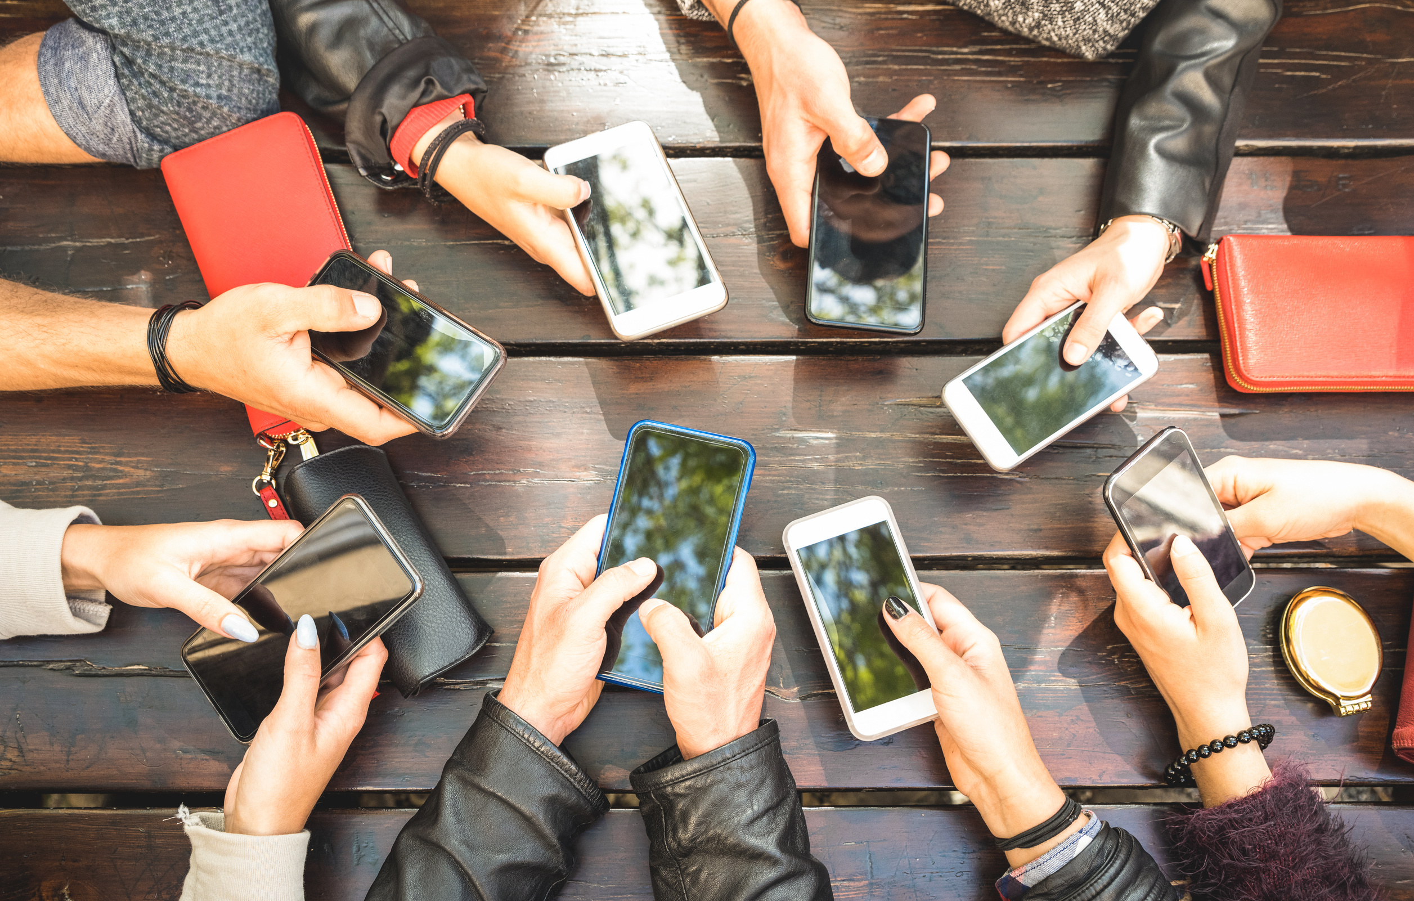
النشاط 5.5
مشاركة المحتوى المحرر وتصديره

Slide 39

نصائح وحيل:
  مقاطع فيديو
  الصور
  التصدير بدقة 1080 بكسل (Full HD) → أفضل توازن بين الجودة وسرعة التحميل
  استخدم 60 إطارًا في الثانية للحصول على حركة سلسة (TikTok وReels يحبون هذا)
  حافظ على حجم الملف أقل من 100 ميجابايت في الدقيقة للتحميل السريع
  اختر MP4 (ترميز H.264): تفضله معظم منصات التواصل الاجتماعي
  التحقق من نسب العرض إلى الارتفاع:
  IG Reels / TikTok / Stories → 9:16 (عمودي) IG Feed → 1:1 (مربع) أو 4:5 (عمودي) Facebook → 16:9 (أفقي) أو 1:1
  التصدير بتنسيق JPEG أو PNG (كلاهما يعمل بشكل جيد للوسائط الاجتماعية)
  الدقة: 1080×566 بكسل على الأقل لخلاصة IG، و1080×1920 بكسل للقصص/البكرات
  حافظ على حجم الملف أقل من 2 ميجا بايت (تتيح لك إعدادات Snapseed/Lightroom تقليل حجم الملف دون فقدان الجودة)
  الحفاظ على نفس ملف تعريف الألوان (sRGB) لتجنب تحولات الألوان عبر الإنترنت
نصائح احترافية:
  تصدير وتحميله مباشرة على المنصة المفضلة (تجنب الإرسال عبر WhatsApp/البريد الإلكتروني، حيث يقومان بضغط الملفات)
  استخدم Wi-Fi عند تحميل مقاطع الفيديو/الصور عالية الدقة لتجنب الضغط التلقائي بواسطة المنصة

Slide 40

نصائح وحيل:
  انستغرام وفيسبوك
  تيك توك
  الصور: المناظر الطبيعية: 1080x566/
  عمودي: 1080x1350 (1012x1350 في عرض الشبكة)
  القصص/البكرات: 1080x1920 بكسل (1082x1440 (3:4) في عرض الشبكة)
  30 إطارًا في الثانية، ويفضل التنسيق الرأسي.
  الصور: المناظر الطبيعية: 1920x1080/
  عمودي: 1080x1920
  القصص/البكرات: 1080x1920 بكسل
  30 إطارًا في الثانية، ويفضل التنسيق الرأسي.
نصائح خاصة بالتطبيق:
  CapCut/InShot: حدد دائمًا 1080 بكسل، 60 إطارًا في الثانية، جودة عالية قبل التصدير
  Canva: قم بالتنزيل بتنسيق MP4 (فيديو) أو PNG/JPEG (صورة) مع تحديد "جودة عالية"
  Snapseed/Lightroom: تصدير الصور بأعلى دقة → تعديل حجم الملف فقط إذا كان التحميل بطيئًا للغاية
  محرر Instagram: تجنب الضغط الشديد → قم بالتعديل خارج IG أولاً، ثم قم بالتحميل

Slide 41
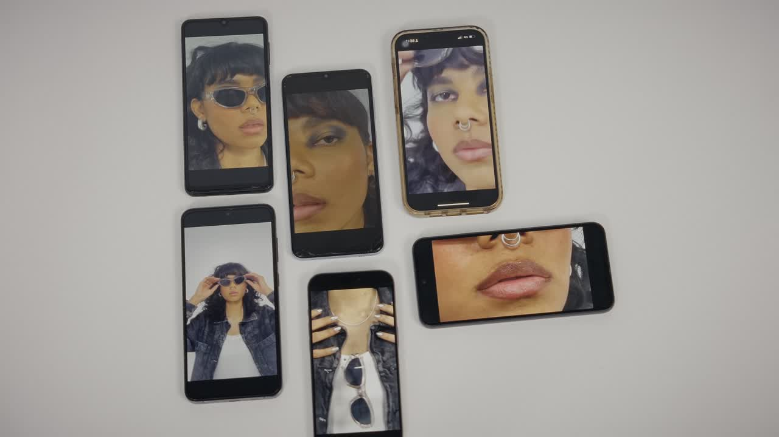
المهمة النهائية والمناقشة
  يُقسّم المشاركون إلى مجموعات صغيرة، ويتعيّن عليهم إنشاء فيديو قصير مدته 30 ثانية أو سلسلة من 3 إلى 5 صور. يمكن أن يتناول المحتوى مواضيع مختلفة، وذلك حسب رغبة المشاركين.

Slide 42
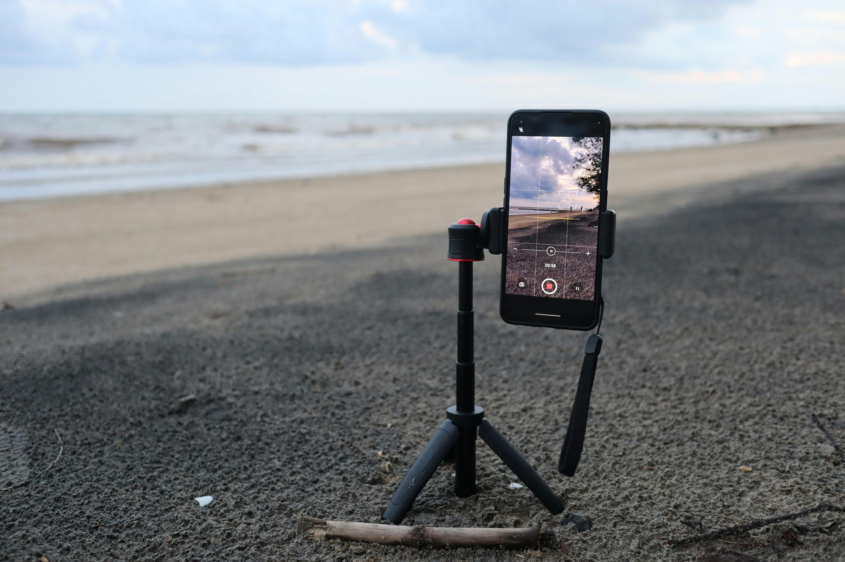
المهمة النهائية والمناقشة
  ما هو الشيء الذي فاجأك اليوم؟
  هل هناك أي شيء جديد تأخذه معك إلى المنزل؟
  هل لديك أي أسئلة أخيرة؟

Slide 43
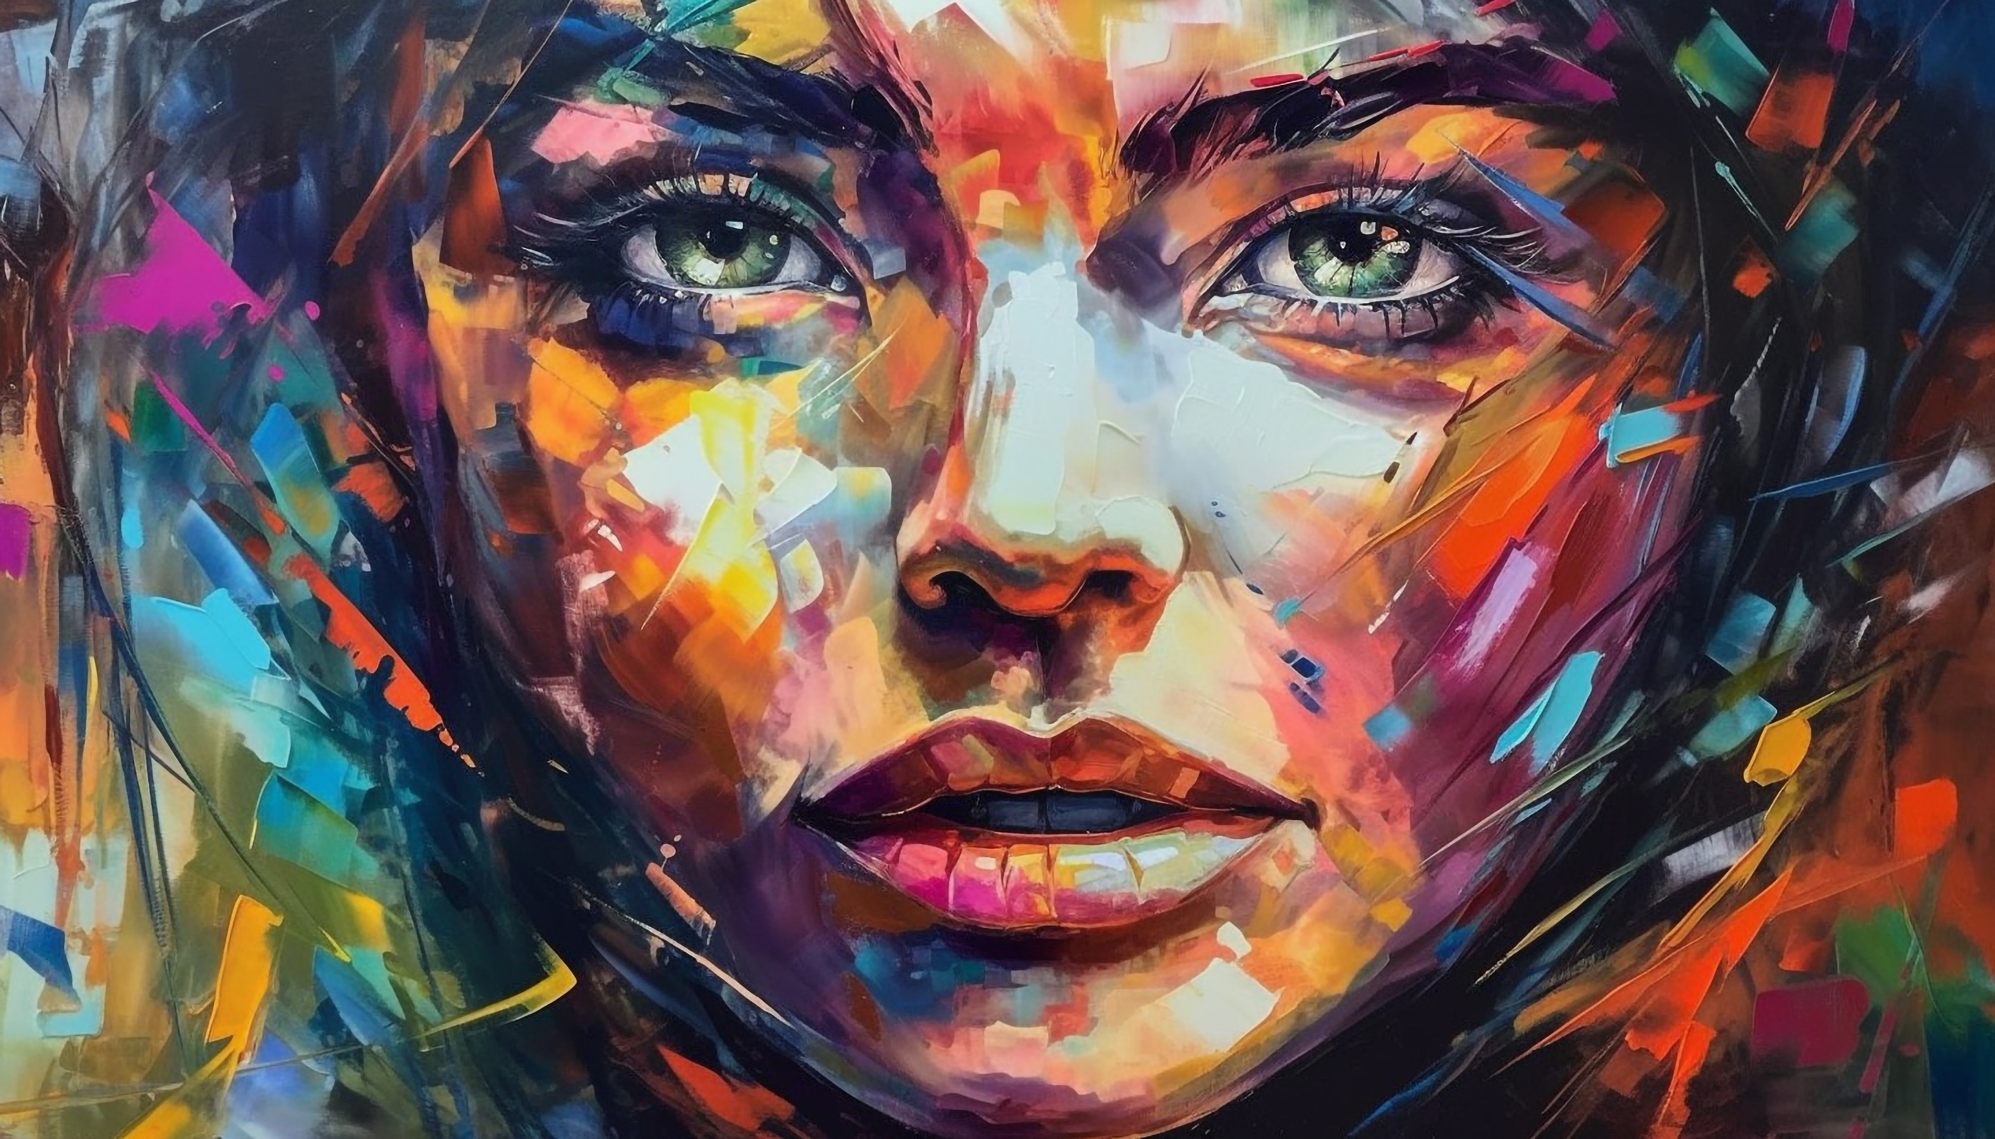

ممول من الاتحاد الأوروبي. الآراء الواردة هنا تعبر عن آراء المؤلفين فقط، ولا تعكس بالضرورة آراء الاتحاد الأوروبي أو الوكالة التنفيذية الأوروبية للتعليم والثقافة (EACEA). ولا يتحمل الاتحاد الأوروبي ولا الوكالة مسؤولية أيٍّ منها.
رقم المشروع 2023-1-PL01-KA220-ADU-000156610
لمزيد من المعلومات حول المشروع:
https://www.remcreadwomen.eu/

Slide 44
"توقف عن الحلم وابدأ بالتنفيذ"

